Slide 1

Orientações Sprint 3

Slide 2
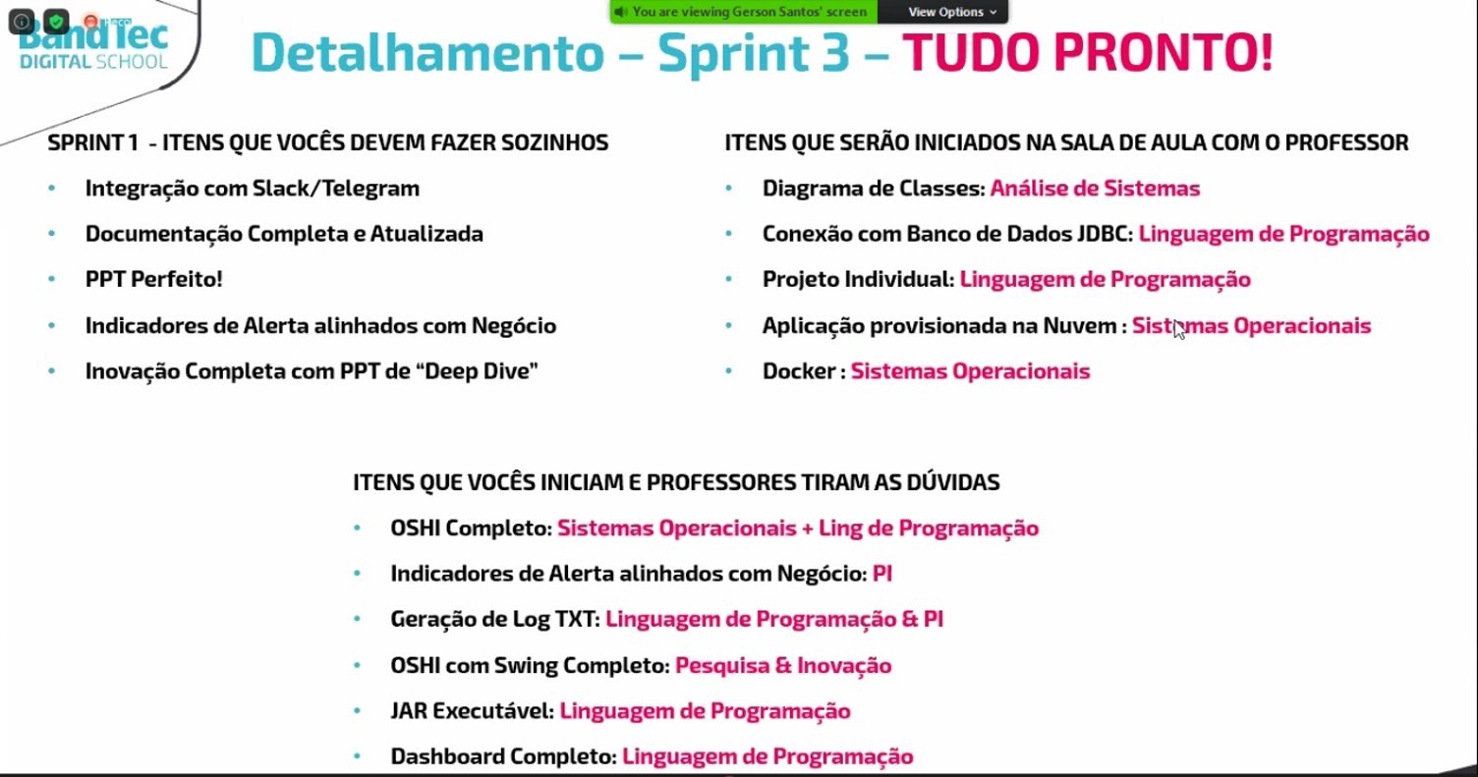



DONE
DOING
ESPERAR

